Slide 1
Тема № 2. Основы программирования Лекция 2.3 Циклы.
Цикл for
Цикл while
Ключевые слова break, continue, pass, range, enumerate

Slide 2
Контрольные вопросы по предыдущей теме
Операторы сравнения
Логические операторы
Приложение «Военкомат»

Slide 3
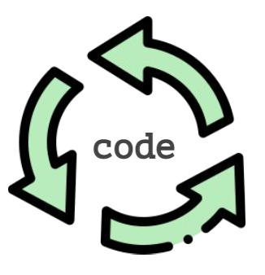
Цикл многократное повторение одинаковых действий.
Тело цикло – команды, которые выполняются несколько раз.
Шаг цикла – однократное выполнение тела цикла.
В Python существует два типа циклов: while и for.

Slide 4
Цикл while позволяет выполнить одну и ту же последовательность действий, пока проверяемое условие истинно.
Данные
Действия
True
Условие
False
Остановка цикла

Slide 5
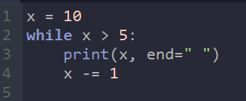

Условие
Код, который будет выполнятся, пока условие True
Ключевое слово while
Отступы

Slide 6
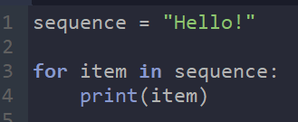
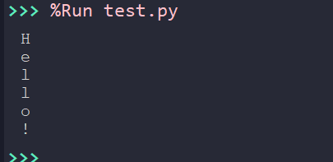
Цикл for проходится по элементам любого итерируемого объекта (строки, списка и т.д.) и во время каждого прохода выполняет заданную последовательность действий.
Переменная которой будет присваиваться элемент последовательности, при каждой операции
Последовательность
Ключевое слово for
Код, который будет выполняться при каждой итерации
Отступы

Slide 7
Ключевые слова break, continue и pass
break – прерывает исполнение цикла
continue - завершает исполнение текущей итерации цикла и переходит к следующей итерации
pass - Игнорирует условие и продолжает исполнение цикла (заглушка)

Slide 8
continue
hello = "Hello"
for i in hello:
if i == "l":
continue
print(i, end=" ")
# H e o

Slide 9
break
hello = "Hello"
for i in hello:
if i == "l":
break
print(i, end=" ")
# H e

Slide 10
pass
hello = "Hello"
for i in hello:
if i == "l":
pass
print(i, end=" ")
# H e l l o

Slide 11
Функция range()
функция range() возвращает итерируемый объект, принимать может три параметра (int): старт, стоп, шаг. Значение «стоп» в диапазон не входит. Параметр «шаг» можно не указывать, по умолчанию он равен 1.
по объекту типа range можно итерироваться как по последовательности
for i in range(1, 10, 2):
print(i, end=" ")
# 1 3 5 7 9
for i in range(0, 10, 2):
print(i, end=" ")
# 0 2 4 6 8

Slide 12
Функция enumerate()
enumerate() — это встроенная функция в Python, которая позволяет вам иметь автоматический счетчик во время цикла по итерациям.
Функция enumerate() принимает следующий вид: enumerate(iterable, start=0)
Функция принимает два аргумента: iterable — объект, поддерживающий итерацию. start (не обязательно) - число, с которого начинается счетчик (по умолчанию start = 0)
возвращает индекс и элемент объекта

Slide 13
Функция enumerate()
hello = "Hello"
for index, element in enumerate(hello, 1):
print(index, element)
# 1 H
# 2 e
# 3 l
# 4 l
# 5 o

Slide 14
Примеры

Slide 15
Литература:
Трофимов, В. В. Основы алгоритмизации и программирования : учебник для среднего профессионального образования / В. В. Трофимов, Т. А. Павловская ; под редакцией В. В. Трофимова. — Москва : Издательство Юрайт, 2022. — 137 с. — (Профессиональное образование). — ISBN 978-5-534-07321-8. — Текст : электронный // Образовательная платформа Юрайт [сайт]. — URL: https://urait.ru/bcode/493261 (дата обращения: 26.08.2022).
https://github.com/ViktorViktorovitsh/lessons

Slide 16
Задание на дом:
Повторить изученный материал.
Продолжить решение задач на сайте hackerrank.com.

